Slide 1

Recolección de datos cualitativos

Slide 2

Características de la recolección de datos cualitativos
Ocurre en los ambientes naturales y cotidianos de los participantes o unidades de análisis.
El propósito no es medir variables para llevar acabo inferencias y análisis estadístico.
Lo que se busca en un estudio cualitativo es obtener datos (que se convertirán en información) de personas o comunidades, contextos o situaciones en profundidad; en las propias formas de expresión de cada uno de ellos.

Slide 3
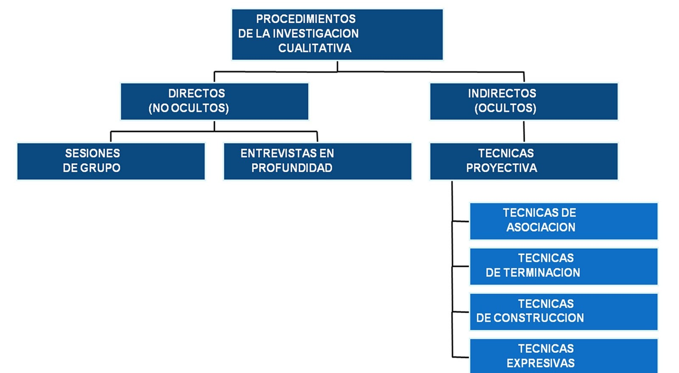
1. Identificación del problema

Slide 4
Entrevistas a Profundidad

Slide 5
¿Cuál es el instrumento más importante en las entrevistas a profundidad?

Slide 6


Slide 7
Importancia de un buen proceso de observación
Explorar ambientes, contextos, subculturas y la mayor parte de aspectos de la vida social.
Describir comunidades y las actividades que se desarrollan, las personas que participan y sus significados.
Comprender procesos, vinculaciones entre personas y situaciones o circunstancias.
Identificar problemas
Generar hipótesis para futuros estudios

Slide 8
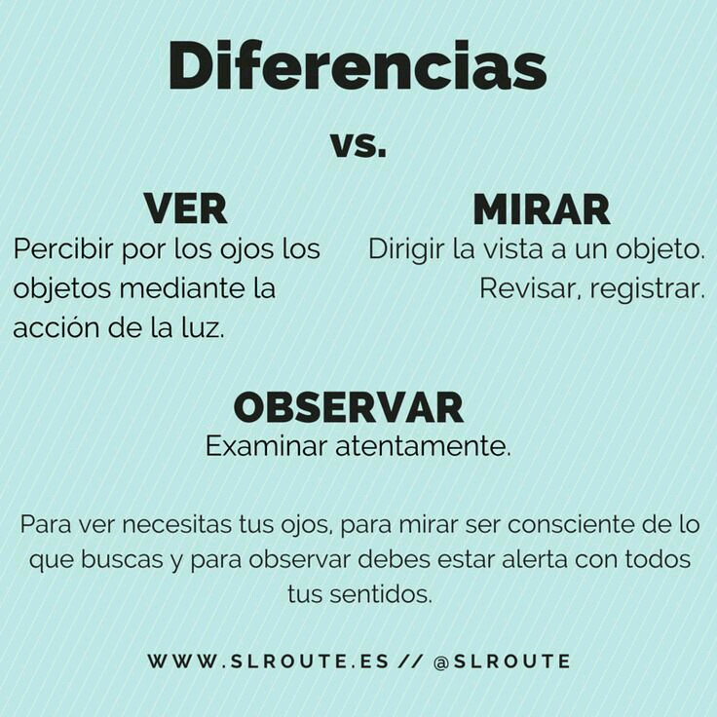
Importancia de un buen proceso de observación
No es la mera contemplación; implica adentrarnos en profundidad a situaciones sociales y mantener un papel activo, así como de reflexión permanente.
Estar atento a los detalles, sucesos, eventos e interacciones.

Slide 9
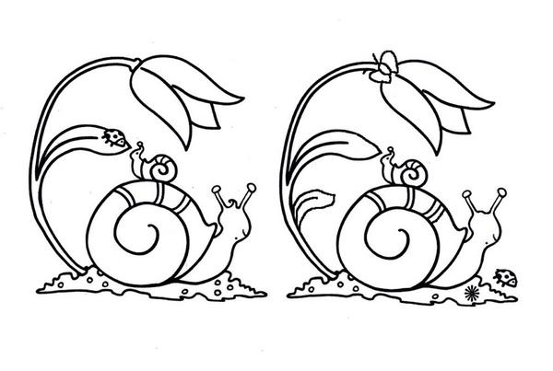
Importancia de un buen proceso de observación

Slide 10
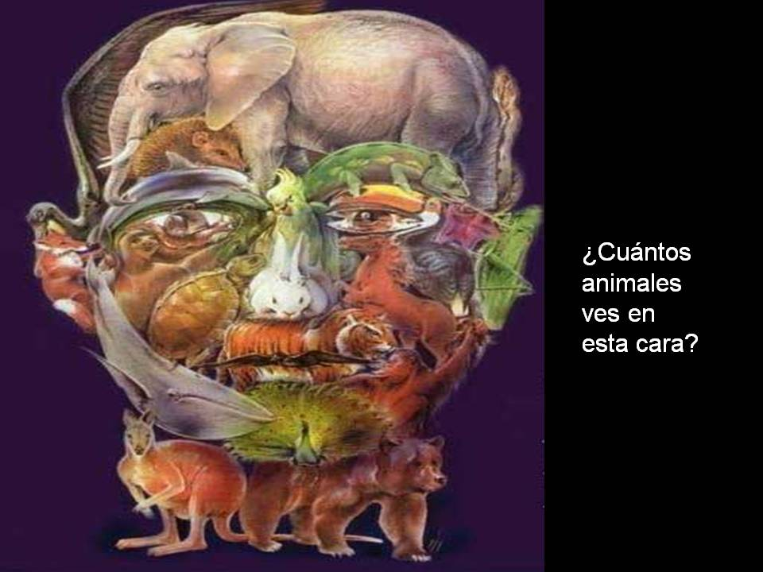
Importancia de un buen proceso de observación

Slide 11
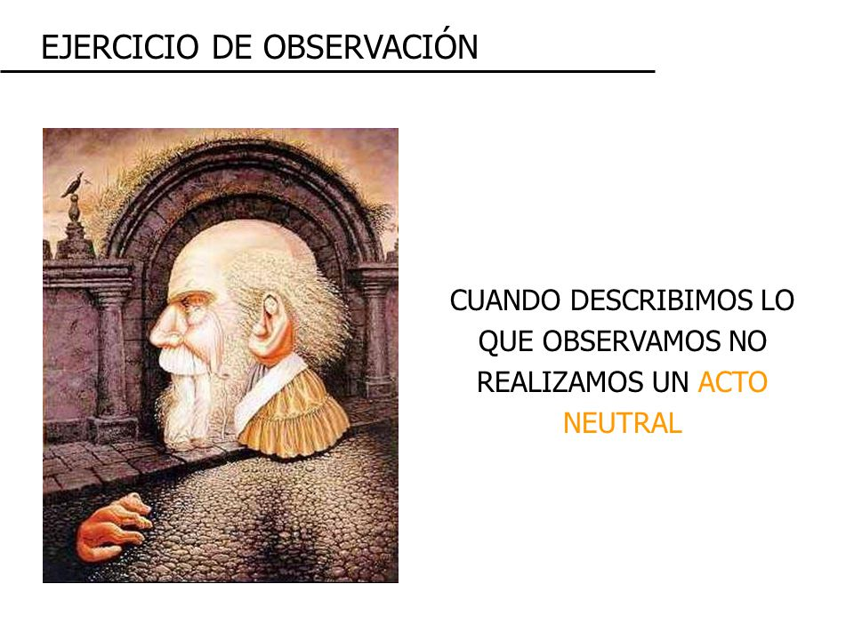
Importancia de un buen proceso de observación

Slide 12
Entrevistas a Profundidad

Slide 13
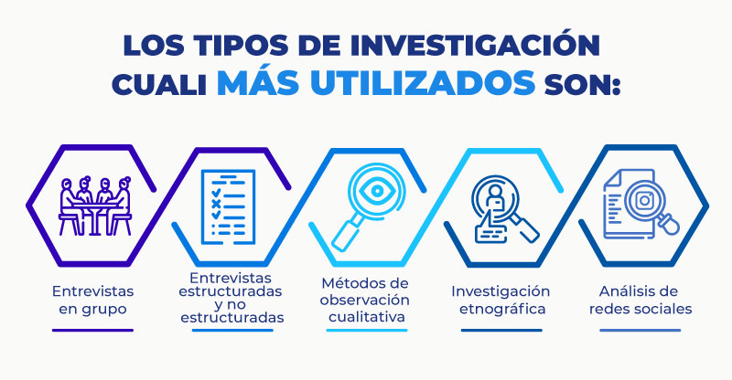

Slide 14


Slide 15
Entrevista estructurada
el entrevistador realiza su labor con base en una guía de preguntas especificas y se sujeta exclusivamente a esta (el instrumento prescribe que ítems se preguntaran y en qué orden)
1. Identificación del problema
Entrevista SEMI estructurada
se basan en una guía de asuntos o preguntas y el entrevistador tiene la libertad de introducir preguntas adicionales para precisar conceptos u obtener mayor información sobre los temas deseados (es decir, no todas las preguntas están predeterminadas).
Entrevista NO estructurada
se fundamentan en una guía general de contenido y el entrevistador posee la flexibilidad para manejarla ( él o ella es quien maneja el ritmo, la estructura y el contenido de los ítems)
1. Identificación del problema
Las más usadas son las no estructuradas

Slide 16
Tipos de preguntas para las entrevistas
Preguntas generales ( gran tour)
Preguntas para ejemplificar
Preguntas de estructura o estructurales
Preguntas de contraste.

Slide 17
1-Preguntas generales (gran tour):
Parten de planteamientos globales (disparadores) para dirigirse al tema que interesa al entrevistador.
Son propias de las entrevistas abiertas.
Ejemplo:
¿Qué opina de la violencia entre parejas de matrimonios?
¿Cuáles son sus metas en la vida?

Slide 18
2-Preguntas para ejemplificar:
Sirven como disparadores para exploraciones más profundas, en las cuales se solicita al entrevistado que proporcione un ejemplo de un evento, un suceso o una categoría.
Ejemplo:
Usted ha comentado que la atención médica es pésima en este hospital, ¿podría proporcionarme un ejemplo?
¿Qué situaciones le generaban más ansiedad durante el confinamiento, podría ejemplificar de manera mas concreta?

Slide 19
3-Preguntas de estructura o estructurales:
El entrevistador solicita al entrevistado una lista de conceptos a manera de conjuntos o categorías.
Ejemplo:
¿Qué tipo de problemas tuvo al construir este puente?
¿Qué elementos toma en cuenta para decir que la ropa de una tienda departamental es de buena calidad?
1. Identificación del problema

Slide 20
4-Preguntas de contraste:
Al entrevistado se le cuestiona sobre similitudes y diferencias respecto a símbolos o tópicos, y se le pide que clasifique símbolos en categorías.
Ejemplo:
Hay personas a las que les agrada que los dependientes de la tienda se mantengan cerca al cliente y al pendiente de sus necesidades, mientras otras prefieren que acudan solamente si se les requiere, ¿usted qué opina en cada caso?
1. Identificación del problema

Slide 21
4-Preguntas de contraste:
Al entrevistado se le cuestiona sobre similitudes y diferencias respecto a símbolos o tópicos, y se le pide que clasifique símbolos en categorías.
Otro ejemplo:
1. Identificación del problema
¿Cómo es que trato que usted recibe de las enfermeras del turno matutino, en comparación con el trato de las del turno vespertino o nocturno?
¿qué semejanzas y diferencias encuentra?

Slide 22
Tipos de Preguntas
1. Identificación del problema

Slide 23
Mertens(2005) clasifica las preguntas en seis tipos:
De opinión:
¿ cree usted que haya corrupción en el actual gobierno de …..?
Desde su punto de vista, ¿cree usted que el problema en este caso se debe a….?
Que piensa de esto….?

Slide 24
Mertens(2005) clasifica las preguntas en seis tipos:
De expresión de sentimientos:
¿cómo se siente con respecto al alcoholismo de su esposo?
¿ cómo describiría lo que siente sobre….?
De conocimientos:
¿cuáles son los candidatos a ocupar la alcaldía de…..?
¿qué sabe usted de las causas que provocaron el alcoholismo de su esposo?

Slide 25
Sensitivas (relativas a los sentidos):
¿qué género de música le gusta escuchar cuando se encuentra estresado?
¿que vio en la escena del crimen?
De antecedentes:
¿cuánto tiempo lleva participando en el evento X?
¿después de su alumbramiento sufrió depresión postparto?
De simulación:
suponga usted que el alcalde de…..? , ¿cuál seria el principal problema que intentaría resolver?

Slide 26
Recomendaciones finales
1. Identificación del problema

Slide 28
FIN

